Slide 1
Наша Родина – Россия
Урок 25

Slide 2
План урока:
1. Российская Федерация.
2. Русский язык - государственный.
3. Что значит быть патриотом?

Slide 3
Российская Федерация
Слово Федерация происходит от лат. foederatio - союз, объединение.
Составными частями Российской Федерации являются объединивши-еся в союз относительно самостоя-тельные республики, края, области, а также города – Москва, Санкт-Петербург и Севастополь.
Эти составные части называются субъектами Федерации, их в России больше 80-ти.

Slide 4
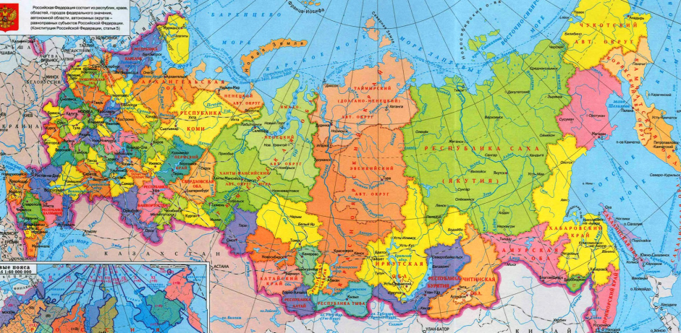
Посмотри на карту нашей Родины (учебник, сс. 94-95). Какая она разноцветная! Субъекты фе-дерации обозначены различными цветами.
Найди субъект федерации, в котором ты живёшь.

Slide 5
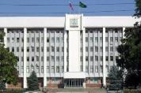
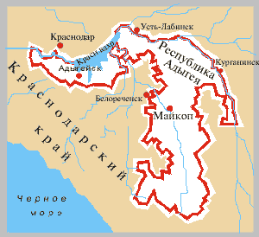
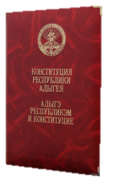
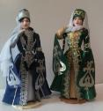
Словосочетание «субъект Рос-сийской Федерации» означает «равный член», «полноправный участник».
Это значит:
Есть своя территория и столица,
Есть свой главный закон – Конституция или Устав,
Есть свои органы власти и управления,
Есть свой флаг и герб,
Можно обучать детей и общаться на своём родном языке.
Код региона республики Адыгея – 01.

Slide 6
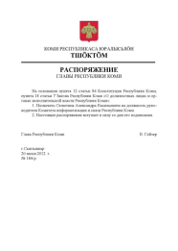
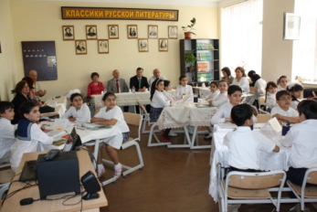
Русский язык - государственный
Что такое «государственный язык»?
Это значит, что на русском языке состав-ляются государственные документы.
На русском языке Россия ведёт перегово-ры.
Русский язык изучают во всех школах РФ.

Slide 7
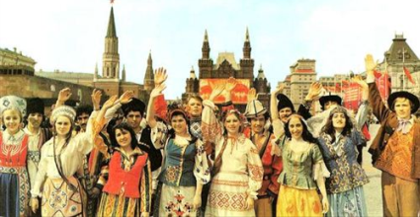
Уважение к другим на-родам – черта патрио-та.
Настоящий патриот никогда не унизит че-ловека другой нацио-нальности.
Как радуга не может лишиться хотя бы од-ного цвета, так и Рос-сия не может жить без народов, её населяю-щих.
Давно так повелось: Россия – родина-мать всех своих народов.

Slide 8
Домашнее задание:
§11, сс. 92-98,
Задания в рабочей тетради:
№№ 1-4, сс.57-61.

Slide 9
Несколько слов для учителя:
Курс подготовлен к УМК: Обществознание. 5 класс. Учебник для общеобразовательных учреждений. Под редакцией Л.Н. Боголюбова, Л.Ф. Ивановой. - М.: Просвещение, 2012.
Рабочая тетрадь: Л.Ф.Иванова, Я.В. Хотеенкова. Обществознание. 5 класс. Пособие для учащихся общеобразовательных учреждений. - М.: Просвещение, 2012.
Методическое пособие: Методические рекомендации к учебнику «Обществоведение: гражданин, общество, государство»: 5 кл.: Пособие для учителя/Л.Н. Боголюбов, Н.Ф. Виноградник, Н.И. Городецкая и др.; под ред. Л.Ф. Ивановой. М.: Просвещение, 2003.
При разработке Презентаций использовалась Рабочая тетрадь по обществоведению: 5 класс/ А.С. Митькин.- М.: Экзамен, 2012.
В презентациях использованы иллюстрации из открытого банка иллюстраций Яндекс и Гугл : https://yandex.ru/images/ ; https://www.google.ru/imghp

